Slide 1


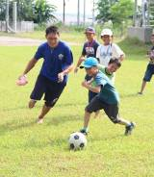


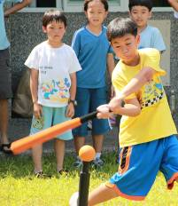


近視病
遠視儲備與近視防治
吳佩昌醫師
高雄長庚紀念醫院
眼科近視防治中心 主任
學術組 教授
視網膜科主治醫師
學經歷
高雄醫學大學醫學研究所 醫學博士
教育部學童視力保健計畫主持人
中華民國黃斑部醫學會 理事長
中華民國眼科醫學會 監事
中華民國視網膜醫學會 理事
行政院衛福部國健署視力保健諮詢委員、視力保健計畫主持人 美國南加大訪問學者
2020-2022 美國史丹福大學評選之全球2%頂尖科學家
吳佩昌醫師 高雄長庚紀念醫院眼科

Slide 2
常見的錯誤或缺乏的觀念
近視只要戴眼鏡，度數就不會增加了嗎
近視可以透過雷射近視手術治癒?
近視就像眼睛像吹氣球一樣變大，容易破掉?
國小國中近視，未來比較容易看不見變成盲人(失明)?
國小國中近視，沒有配合醫師治療，近視每年會增加 100 度?
每天戶外活動多久可以預防近視?
遠視儲備若不足，幼稚園及小學低年級不足100度，中高年級不足50度，之後容易發生近視?

Slide 3
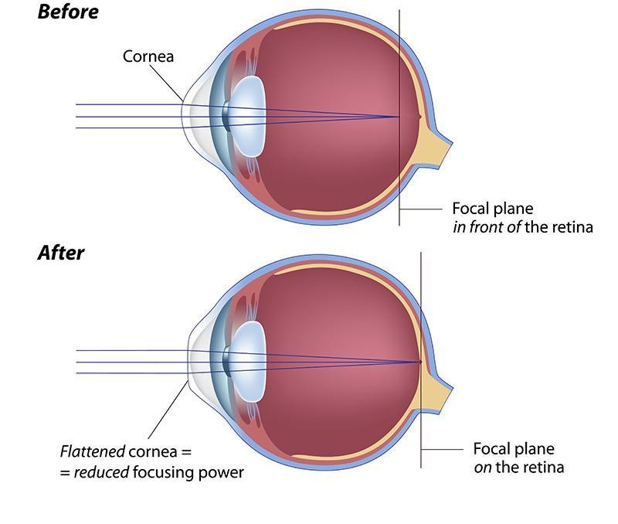
雷射近視手術可以治療好近視嗎? No
術前
眼角膜
聚焦在視網膜前
術後
雷射切割眼角膜
聚焦在視網膜
眼軸一樣很長

Slide 4
WHO世界衛生組織與國際防盲組織會議
很多國家對於近視病缺乏認知
Marcus Ang et al. Br J Ophthalmol 2020 Nov;104(11):1482-87.

Slide 5
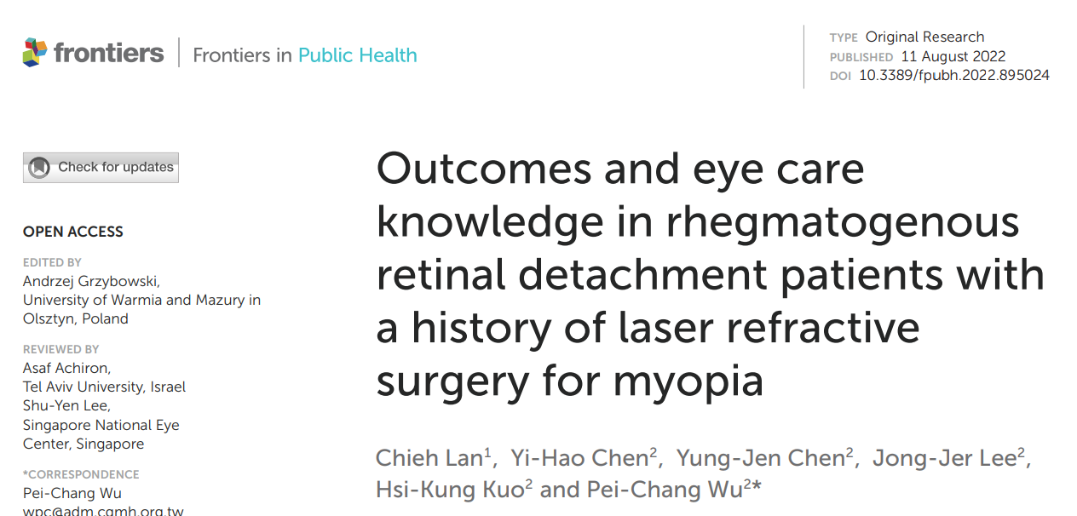
雷射近視手術後病患發生視網膜剝離
及其近視知識

Slide 6
問題
什麼是 護眼123?
什麼是 3010120?
什麼是 遠視儲備?

Slide 7
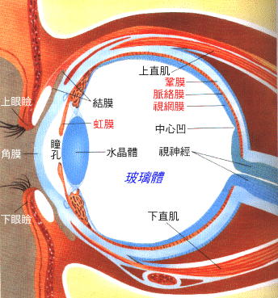
眼睛的剖面構造
睫狀肌

Slide 8
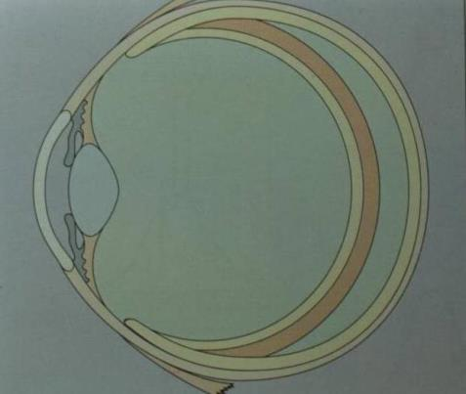
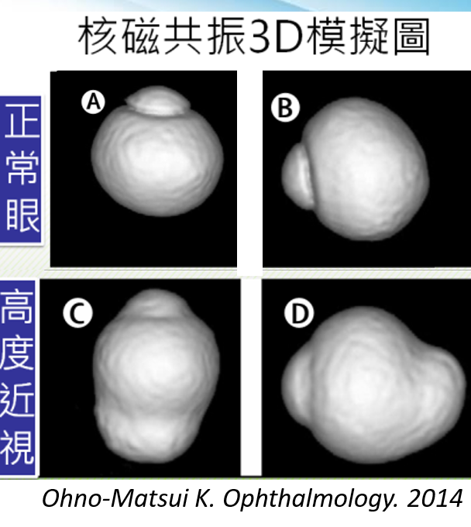
近視是眼軸拉長變薄變形，不可逆
95%的近視都是眼軸拉長
世界衛生組織警告
近視五百度就是高度近視 有失明風險
一旦近視，終身近視

Slide 9



近視病的危害
吳佩昌醫師 高雄長庚紀念醫院眼科

Slide 10
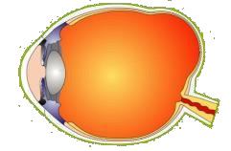
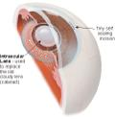
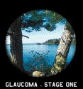
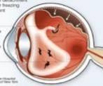
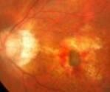
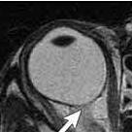
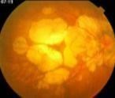
近視 (500度以上) 之眼球併發症
白內障 Cataract
青光眼
Glaucoma
視網膜剝離 Retinal Detachment
黃斑出血 Myopic CNV
黃斑剝裂 及後眼球後凸 Foveoschisis,
Posterior
Staphyloma
黃斑退化 Macular Degeneration
所有的併發症將導致失明 (治療效果有限)
近視者得視網膜剝離的機率高
– 近視300度以上是沒近視者的10倍
Am J Epidemiol. 1993 1;137:749

Slide 11
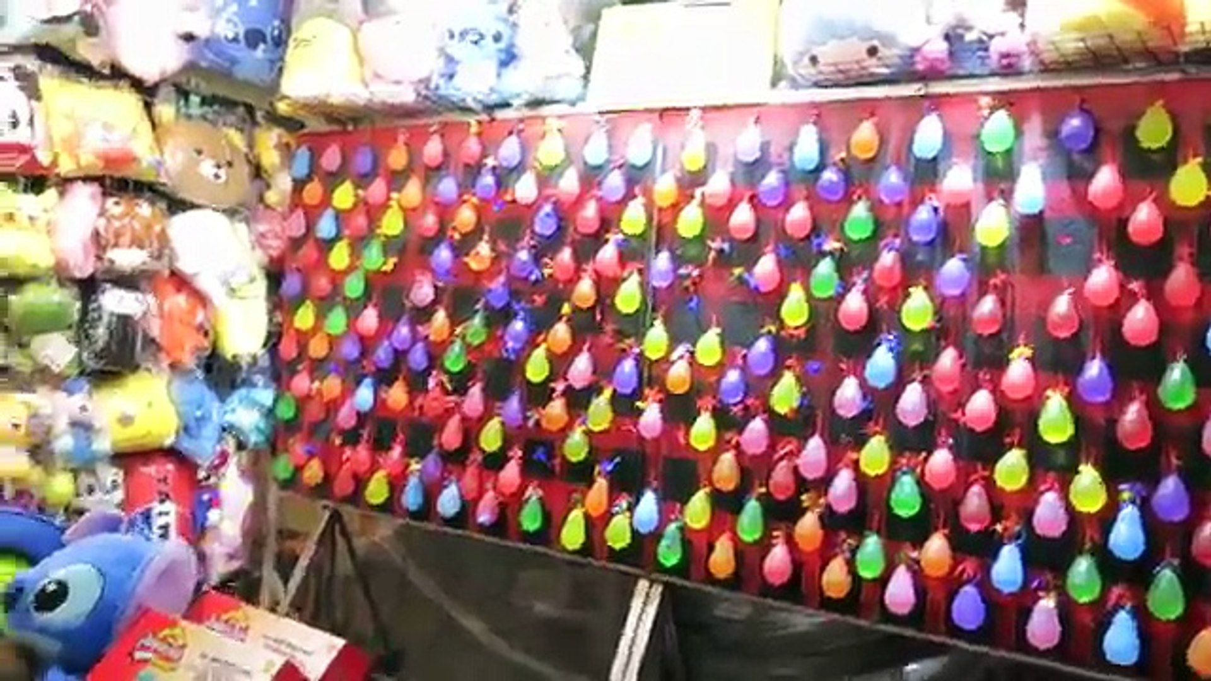
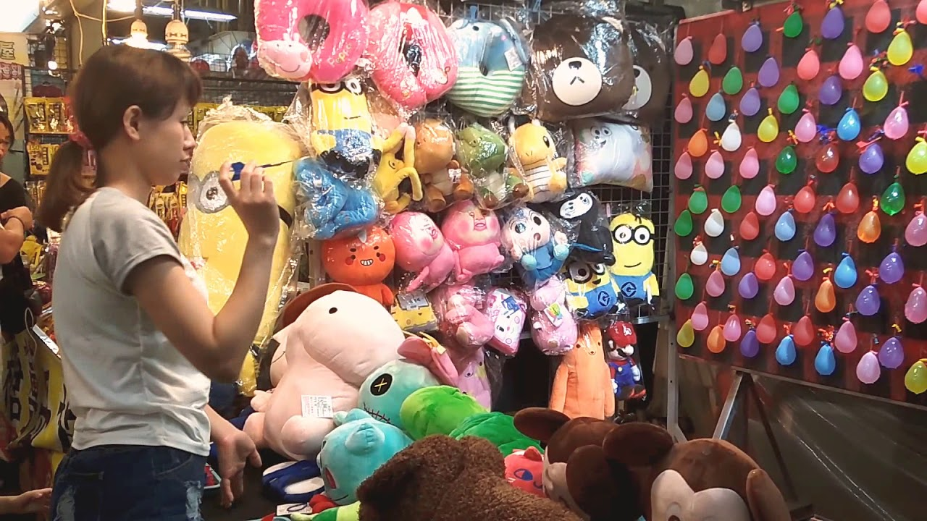

Slide 12

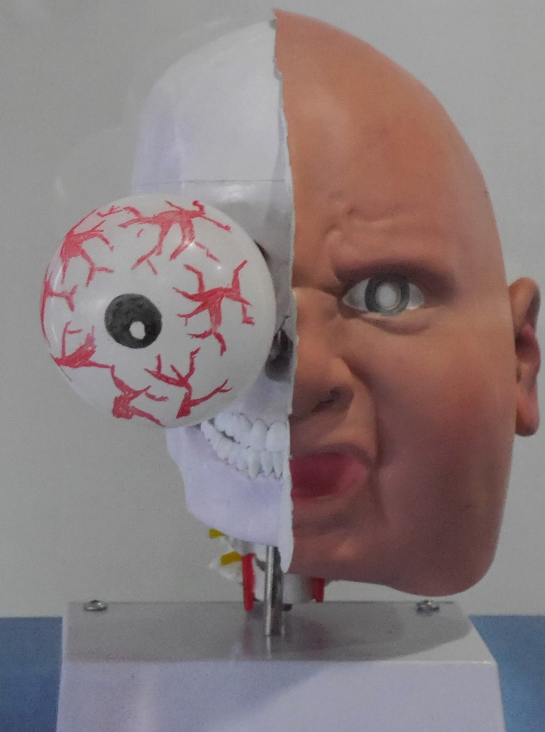
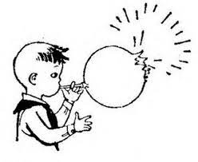
近視眼是眼睛拉長變大變薄
像水球或吹氣球，容易產生破裂病變

Slide 13
高度近視(五百度以上)黃斑退化-失明
台灣-老年不可治療的失明第一位
Ophthalmology. 2004;111:62-9
中國-不可治療的失明第一位
-40-49歲失明第一位
Ophthalmology. 2006;113:1134.e1-11
日本-單眼失明的第一位
– 不可治療的失明的第二位
Ophthalmology. 2006;113:1354-62
美國-失明的第五位
Buch H. et al. Ophthalmol 2001,108:2347-57

Slide 14

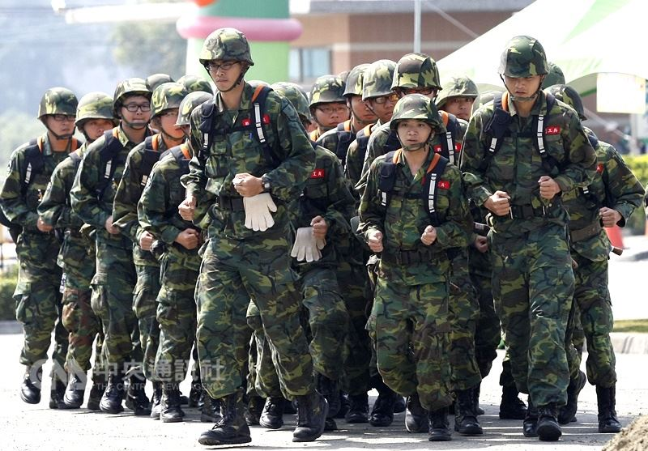
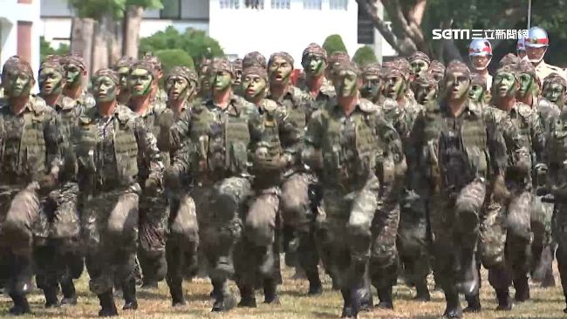
蔣經國故總統-近視是國安問題
~莊維周醫師 前高雄縣衛生局長、前高雄縣醫師公會理事長
從民國69年開始，由行政院指示相關單位，邀集專家、學者擬定「加強學生視力保健重要措施」，學童視力檢查列為每學期檢查項目，編列經費讓五大醫院成立兒童視力保健中心，民國72年，每五年(72年至95年)針對台灣6-18歲兒童近視流行病學調查
國防部
缺乏視力優良學子，飛行員招募困難

Slide 15

近視是疾病，失明風險高

Slide 16
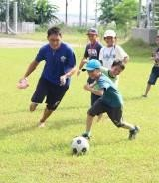
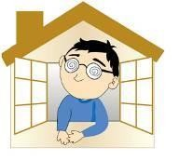
近視
全球重要的公共健康問題。
WHO：五個刻不容緩的“視覺2020”的優先 事項之一。
兒童近視發病年紀越小，近視度數增加越快。
兒童越早發生近視，日後成人發生高度近視 機會越高。
兒少一旦近視，度數增加很快
如果未醫療控制或只配眼鏡(輔具)
  國小國中每年增加100度
  高中每年增加50度

Slide 17
正確觀念宣導
一旦近視，終身近視
所有近視矯正的方法，近視仍存在
  眼鏡
  軟硬式隱形眼鏡
  近視雷射手術
近視(眼軸拉長)不會好
目標：
  1. 學童不近視
  2. 近視度數要控制，加深速度要慢下來

Slide 18
戴眼鏡不能控制近視度數增加
只有戴眼鏡，近視每年仍增加100度
有近視要看醫師檢查及治療

Slide 19



實證醫學
遠視儲備
近視的預防與控制治療
戶外防近視、3010眼安康
定期就醫、控度來防盲

Slide 20
近視的新危險因子
1.課後輔導、安親班、補習班
After school tutorial classes
Cram school
Morgan et al. Ophthalmic Physiol Opt. 2013
每天大於兩小時的補習班時間，增加30%近視發生的風險
Ku et al. Ophthalmology 2019
2. 螢幕時間
防疫期的近視比率大增
每周每增加一個小時30公分近距活動(D/hr)，增加 2X3%近視風險
Huang, Wu et al. Plos one 2015

Slide 21
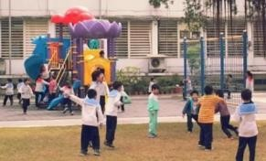
下課教室淨空戶外活動
Recess outside classroom(ROC) program
  全世界第一個教育政策介入近視防治之研究
  每天增加80分鐘戶外活動
– 一年後，新增之近視率減半(8.41 vs. 17.65 , p<.001)有顯著差異
  介入組增加25度/年，對照組增加38度/年
  特別在尚未近視的兒童避免近視度數增加，有顯著差異
Wu PC, et al, Ophthalmology 2013

Slide 22
案例分享
陳小妹小學二年級，近視兩百度
已經使用散瞳劑阿托平0.05%、及治療性眼鏡
度數仍然持續飆升
下課時老師因為趕功課進度，不願意讓孩子到戶外
但這兩次看診(每三個月)，度數都穩定
詢問之下，家長說新來的老師注重學生的戶外活動，下課會趕學生到戶外活動

Slide 23
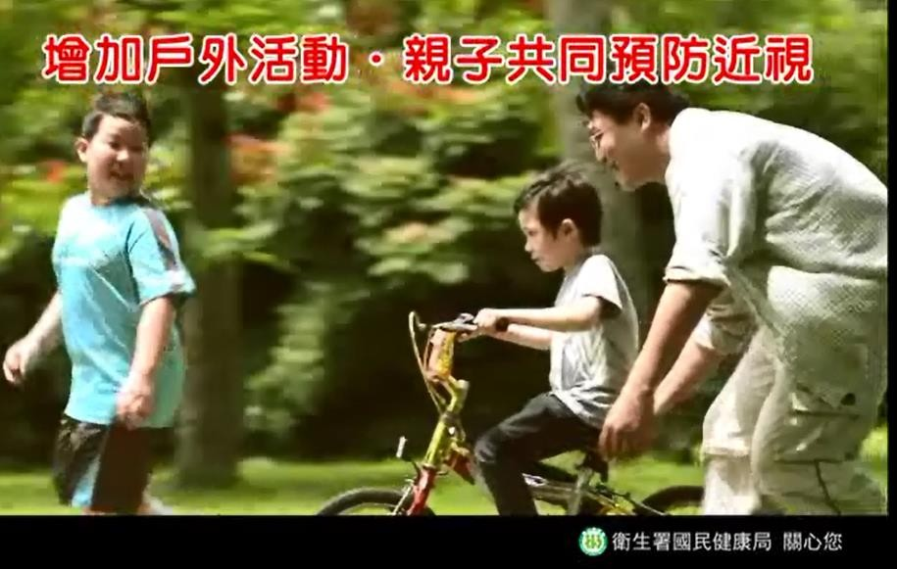

Slide 24






Slide 25

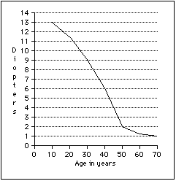
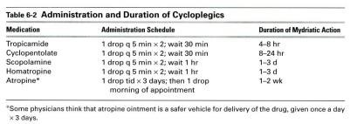
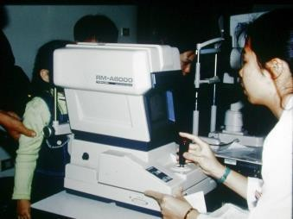
近視的診斷-散瞳驗光才準確
兒童調節力可達一千多度
準確的散瞳驗光
  需要短效性散瞳劑
  稍有畏光及看近模糊，約3-6小時恢復
  每半年或一年追蹤散瞳度數
別怕散瞳

Slide 26
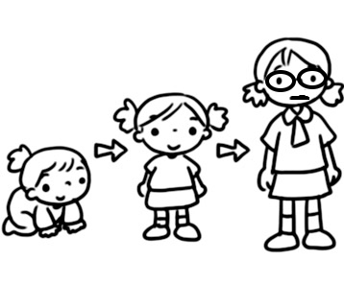
眼球的發育
遠視儲備
遠視眼
正視眼
近視眼
正常發育
不正常發育

Slide 27

近視的危險因子
少數與遺傳有關(~20%)
大多為後天環境造成(~80%)
  戶外活動不足
  長時間近距離工作
    幼童被迫要求提早習字、彈琴、學電腦,安親班等才藝
    玩手機,電腦,PS2,電動玩具、看電視、做功課等
    建築物空間規劃不良
    遠視儲備不足

Slide 28
近視的危險因子
課後輔導、安親班、補習班
After school tutorial classes
Cram school
Morgan et al. Ophthalmic Physiol Opt. 2013
每天大於兩小時的補習班時間，增加30%近視發生的風險
Kuo et al. Ophthalmology 2019

Slide 29
近視的保護因子
  戶外活動：天天120分鐘(教育部)
  中斷近距離時間：3010
  控制3C使用時間
  遠視儲備足

Slide 30

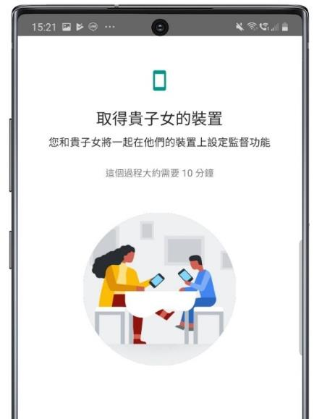

遠視儲備
小學低年級及幼兒園遠視至少100度以上，中高年級遠視儲備至少50度以上，
較能抵抗近視發生。
安卓系統手機-手機控管
「Google Family Link」
「網路守護天使」
https://www.trendmicro.com/zh_tw/forHome/edu.html
「視力存摺2.0」

Slide 31
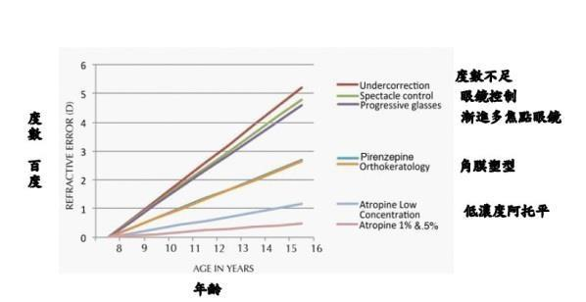
孩子一旦變成近視，度數持續飆升 度數控制-不同治療效果比較
Optometry. 2012 May 31;83(5):179-99
師 高雄長庚紀念醫院眼科

Slide 32
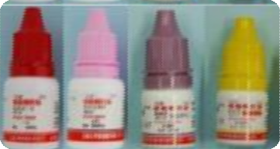
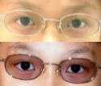
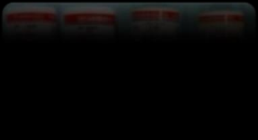

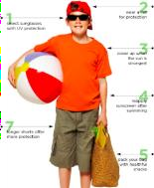
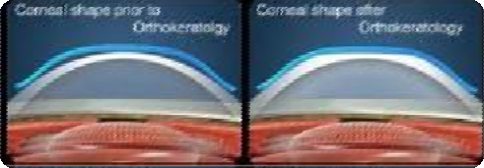
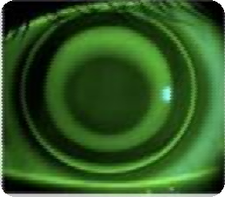
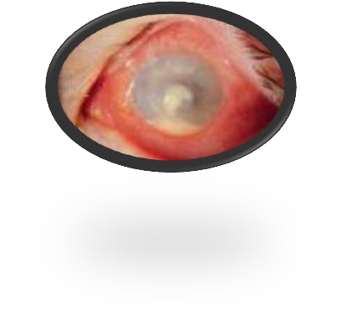
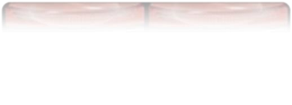

近視的控制-實證醫學的結論
在控制近視惡化的治療方面
1.低濃度阿托平(長效型散瞳劑)仍是唯一有效的藥物
  由於阿托平眼藥水的副作用，實證醫學的推薦等級為B級
  低濃度的阿托平的副作用和療效之間的平衡
2.角膜塑形術
需預防感染
Walline JJ, et al. 2011 Cochrane Database Syst Rev.

Slide 33
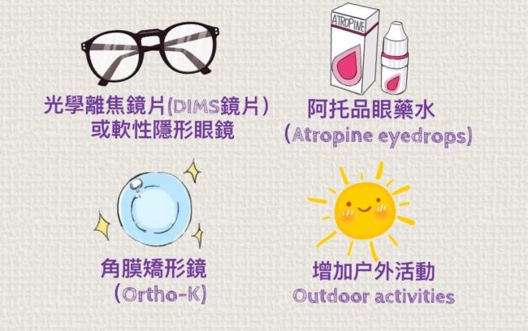
(醫師驗配)

Slide 34
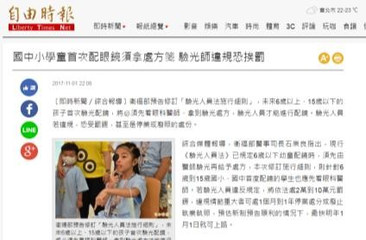

法規：六歲以上十五歲以下者驗光，應於眼科醫師指導下

Slide 35
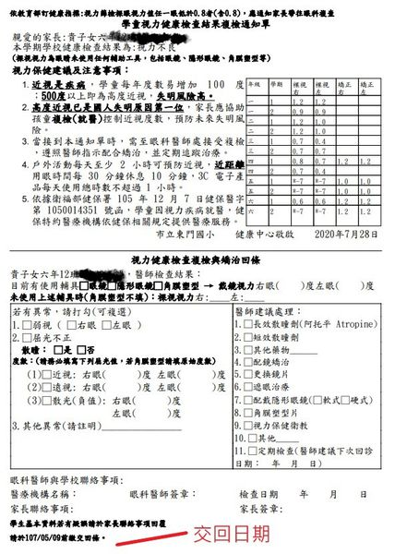
近視度數每增加100度，
黃斑病變增加67%

Slide 36
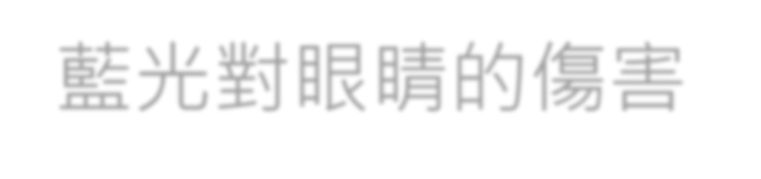




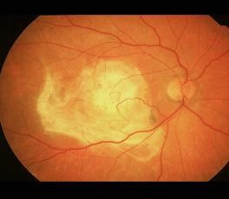

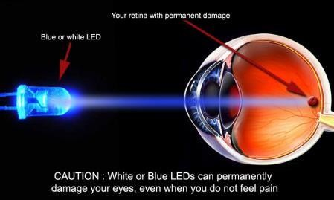


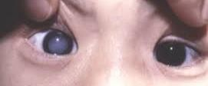
藍光對眼睛的傷害
黃斑部病變
能量被視網膜吸收→氧化→產生
自由基→造成細胞的損傷
藍光或白光LED
白 內
2015 一月，兒童與少年福利及權益保障法：
– 18歲以下不宜使用3C產品超過合理時間
國健署合理時間
障
2歲以下不接觸螢幕
2歲以上兒童1天不超過1小時
使用30分鐘應休息

Slide 37

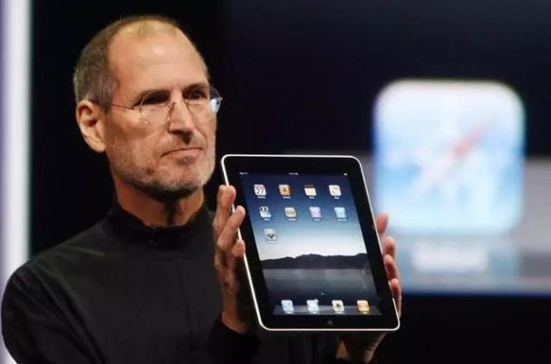

兒少法：3C產品(使用)之合理時間
已在包裝加註警語
合理時間
  2歲以下不接觸螢幕
  2歲以上兒童1天不超過1小時
  使用30分鐘應休息
Ipad之父賈伯斯，不允許自己的孩子們用iPad
法國總理馬克宏政見：提出禁止15歲以下學童使用手機>教育部2018.9全國實施

Slide 38
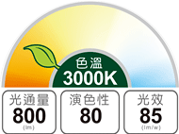
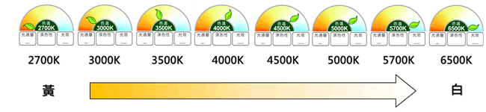
台灣光電半導體產業協會
國健署建議選擇色溫4000K以下之LED
以圖樣化表達重點，使消費者簡單明確的暸解LED燈泡的性能。
推動LED照明產業發展，啟動業界自律，搭配審查及後市場檢測機制，規範市售產品標示不實之問題，強化標示可信度，提升消費者信心。
鼓勵廠商申請標示，並提升品質與品牌形象。

Slide 39
國民小學使用電子化設備進行教學注意事項
（一）低年級不建議使用電子化設備進行教學。
（二）中、高年級使用時間： 1. 中年級：建議上下、午各最多使用 30 分鐘。 2. 高年級：建議隔節使用，且需符合 3010 原則（螢幕注視每 30 分鐘休息 10 分鐘）。
（三）字體大小：停止畫面教學時，螢幕字體大小至少 5 公分正方。
（四）照明：除螢幕上方的燈可關外，其餘桌面照度至少 350 米燭光（LUX）。
（五）距離：使用大型電子設備教學時，第一排距離螢幕至少 2 公尺 ，並應 定期調整學童座位。
（六）下課時間，學生應至戶外活動，避免繼續使用電子化教學設備。
（七）使用電子化教學設備時，應注意避免直視投影機光束。

Slide 40
遠視儲備→遠離近視
小學低年級及幼兒園
遠視至少100度以上
中高年級
遠視儲備至少50度以上，
正向度數

Slide 41
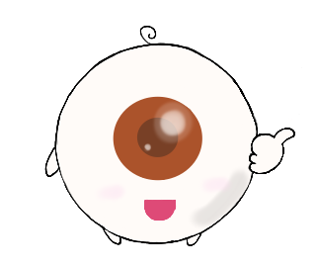
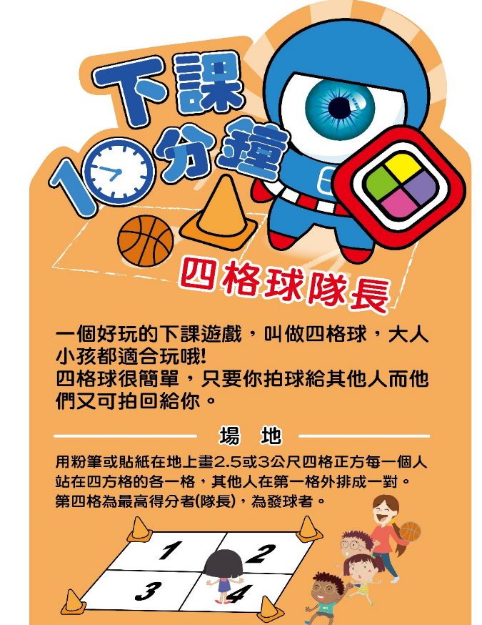


加強下課時戶外活動
四格球
Youtube搜尋:”四格球說明”

Slide 42



桌遊-魔眼森林 Magic Forest
臺灣防盲基金會 X 全球首創眼科衛生教育原創桌遊
眼鏡道具，模擬視網膜剝離症狀並體驗戴眼鏡的不適
藉由桌遊的活動增進親子關係、共同維護明亮的雙眼
引用：財團法人臺灣防盲基金會

Slide 43


桌遊-搶救迷糊眼鏡猴Tarsier Rescue
臺灣防盲基金會 X 全球首創眼科衛生教育原創桌遊
引用：財團法人臺灣防盲基金會

Slide 44



Slide 45


Slide 46


Slide 47


Slide 48


Slide 49


Slide 50


Slide 51


Slide 52


Slide 53


Slide 54

免於近視病的危害
近視病的觀念
戶外活動防近視
  課間下課--教室淨空到戶外活動
中斷長時近距離用眼
  3C螢幕產品的防護
就醫控制度數
  近視學童
-散瞳確定診斷及度數變化
-成年前需長期控制
成年後定期追蹤 (每年散瞳檢查)
遠視儲備
(遠視不足：近視危險期)
增加戶外活動
預防性點藥
(低濃度散瞳劑)

Slide 55
校本推動動身心健康方案示例
視力保健
正向參與
快樂學習
勇於挑戰
正向成就
發揮所長
回饋社會
正向情緒
自我覺察
正向參與
自我管理
正向關係
關心互助
太陽日記
老師學生下課淨空
愛眼動一動
社區EYE眼短劇
家長帶學生複檢視力與配合醫生治療控制
正向參與
快樂學習
正向關係
溝通協商
正向關係
溝通協商
經營關係
學童
持續就醫
治療
規律用眼
3010
戶外120
知道自己度數
(遠視儲備)
3C小於1
Notes:
Nikulina, V., Widom, C. S., & Czaja, S. (2011). The role of childhood neglect and childhood poverty in predicting mental health, academic achievement and crime in adulthood. American journal of community psychology, 48(3-4), 309-321.
Yoon, S. J. (2019). What can we obtain from mental health care? the dynamics of physical and mental health. 16(17), 3098.
Rossen, E., & Cowan, K. C. (2014). Improving mental health in schools. Phi Delta Kappan, 96(4), 8-13.

Slide 56



視力保健校本推動動身心健康方案示例
太陽日記活動單
具體推動策略：讓學生設計「太陽日記~走出教室養成愛護眼睛的好習慣」記錄單下課走出教室，鼓勵老師下課教室淨空，鼓勵學生用太陽日記卡讓自己下課時間記得到戶外活動養成愛護眼睛的好習慣，週末也請學生在家自我檢核，並請家長予以認證。
正向情緒-自我覺察
正向參與-自我管理
正向關係-關心互助
知道自己度數
配合治療點藥
下課帶同學一起到教室外
看到同學近視
太陽日記走出教室學習單
Notes:
Nikulina, V., Widom, C. S., & Czaja, S. (2011). The role of childhood neglect and childhood poverty in predicting mental health, academic achievement and crime in adulthood. American journal of community psychology, 48(3-4), 309-321.
Yoon, S. J. (2019). What can we obtain from mental health care? the dynamics of physical and mental health. 16(17), 3098.
Rossen, E., & Cowan, K. C. (2014). Improving mental health in schools. Phi Delta Kappan, 96(4), 8-13.

Slide 57


視力保健校本推動動身心健康方案示例
愛 Eye 動一動
具體推動策略：
(1)播放國健署教學影片觀看，老師提示一些重點，讓學生記住影片的重點。
(2)說明愛護眼睛的小撇步。
(3)播放前先說明要做哪些記憶大考驗，分組比賽拼拼樂，來加深學生對影片的印象。
(4)舉辦標語的製作比賽，並將作品放置校園張貼，讓全校學生加深對愛眼相關的知識。
正向參與-快樂學習
正向關係-溝通協商
愛 Eye 動一動影片撥放
愛 Eye 動一動標語製作
Notes:
Nikulina, V., Widom, C. S., & Czaja, S. (2011). The role of childhood neglect and childhood poverty in predicting mental health, academic achievement and crime in adulthood. American journal of community psychology, 48(3-4), 309-321.
Yoon, S. J. (2019). What can we obtain from mental health care? the dynamics of physical and mental health. 16(17), 3098.
Rossen, E., & Cowan, K. C. (2014). Improving mental health in schools. Phi Delta Kappan, 96(4), 8-13.

Slide 58







護眼123木頭人

Slide 59


Slide 60

學童視力保健視保口號

